Slide 1

ACCESSI BG
PROGETTO DI INGEGNERIA DEL SOFTWARE
Monteleone Daniele [1080937]
Cuni Luizo [1080548]
Perez Murillo Allison Rosa [1053039]
Bucci Filippo Guidomaria [1077719]

Slide 2
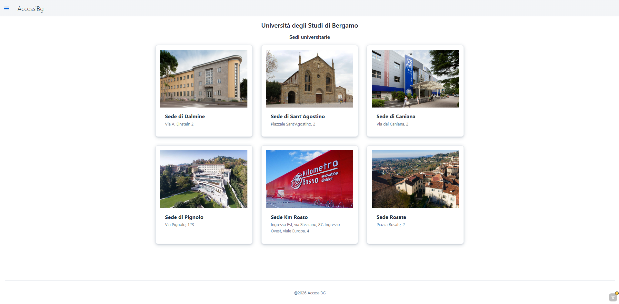
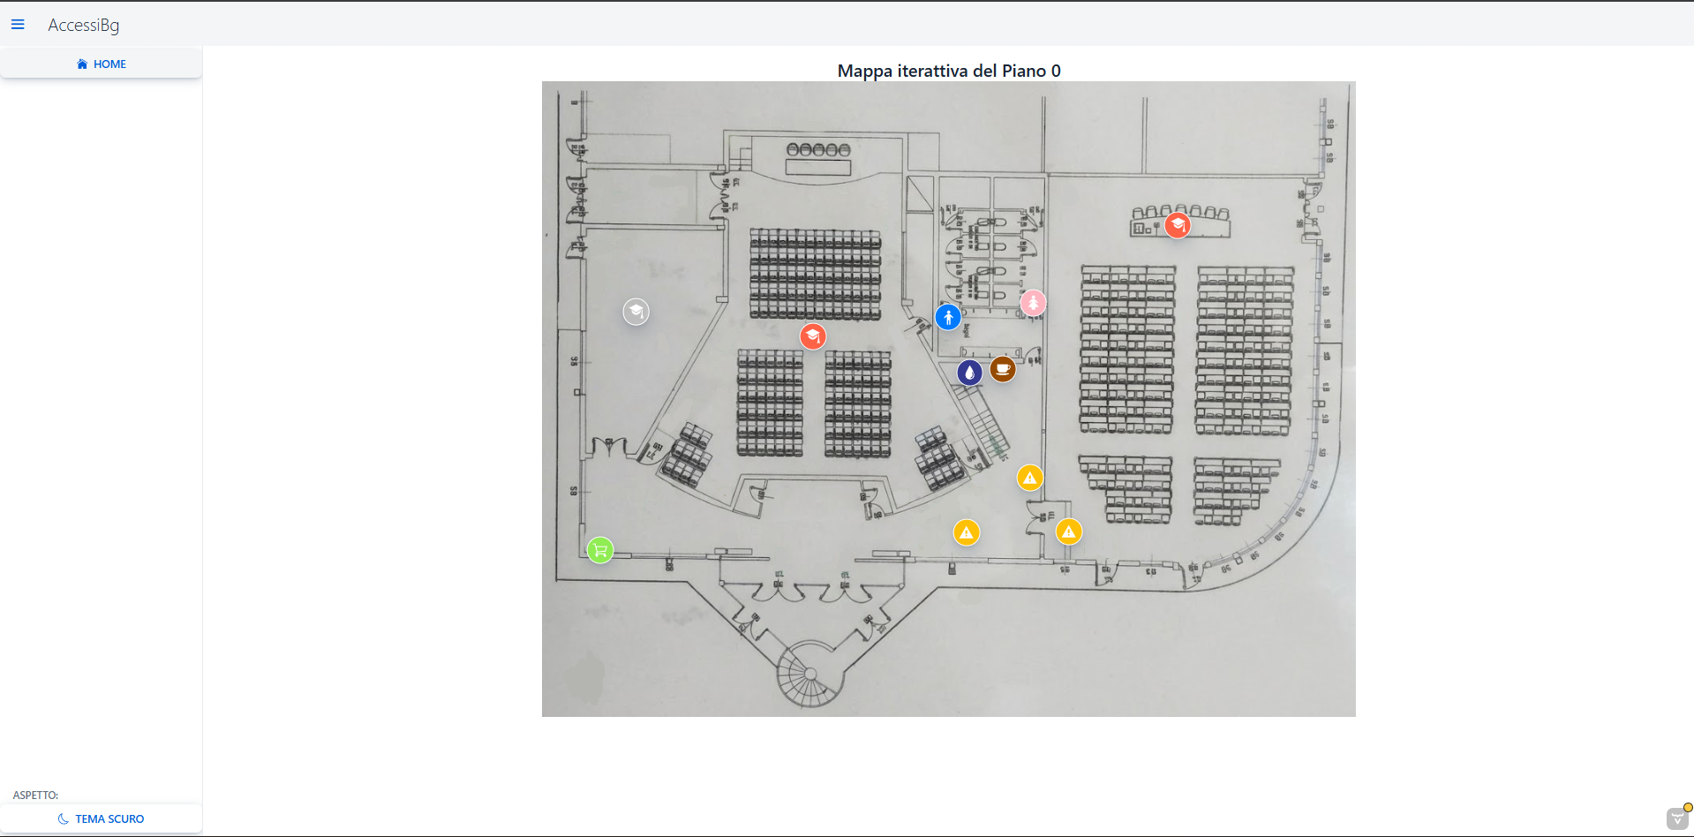

Obiettivo del progetto
L’obiettivo del progetto è creare una web app, pensata per le persone con difficoltà, che mette a disposizione le informazioni sui servizi dell'Università.
Tutto ciò attraverso:
Interfaccia semplice
Mappa interattiva

Slide 3
Difficoltà Incontrate
Gestione immagini (logica noSQL, grandezza file immagine, visualizzazione immagine su livello presentazione)
Soluzione: cartella nel Frontend + string con path dell’immagine nei record, unico formato più leggero
Gestione Data Layer con Java
Soluzione: jOOQ + DAO
Utilizzo di nuovi strumenti: (Vaadin, Papyrus, PlantUML…)
Tabella di marcia nelle fasi iniziali
Implementazione delle mappe interattive

Slide 4
Tools utilizzati
Tools per modellazione:
Papyrus UML
PlantUML
Linguaggio e framework
Java
Vaadin
Maven (gestione build e dipendenze)
Database
SQLite + jOOQ
Testing
JUnit
Playwright
EclEmma e JoCoCO (copertura)
Altri tools utilizzati:
Eclipse IDE
Stan4J, SonarQube

Slide 5

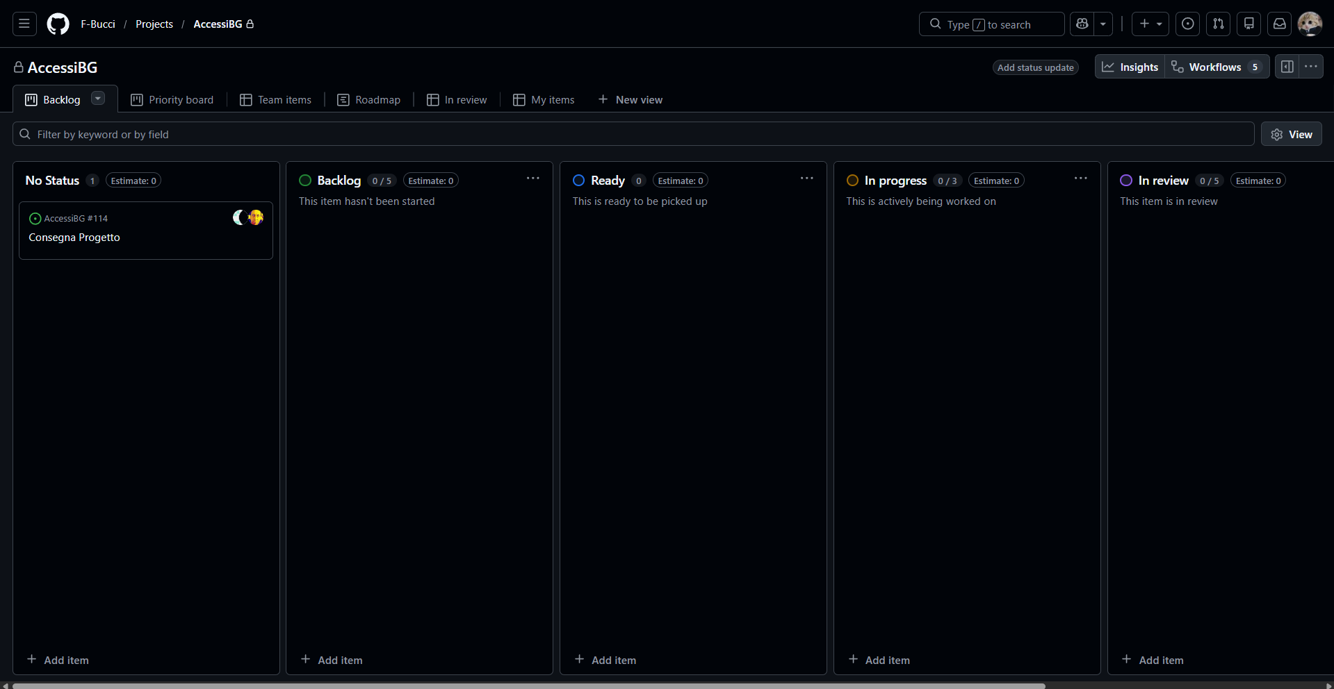
Software Configuration Management Tools
USO DI GITHUB PER:
- Condivisione del codice;
- Branch;
- Issue;
- KanBan Board.

Slide 6
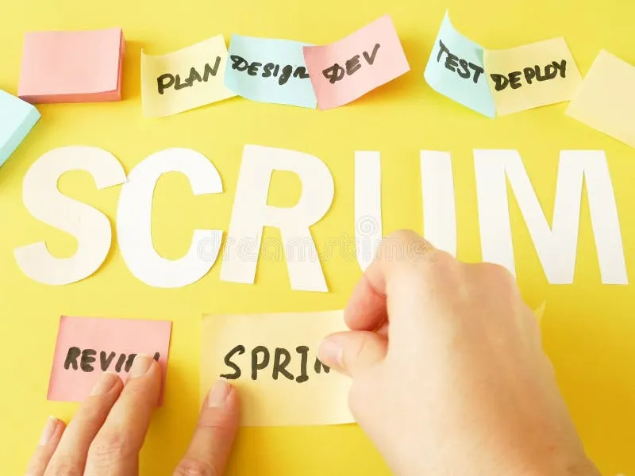
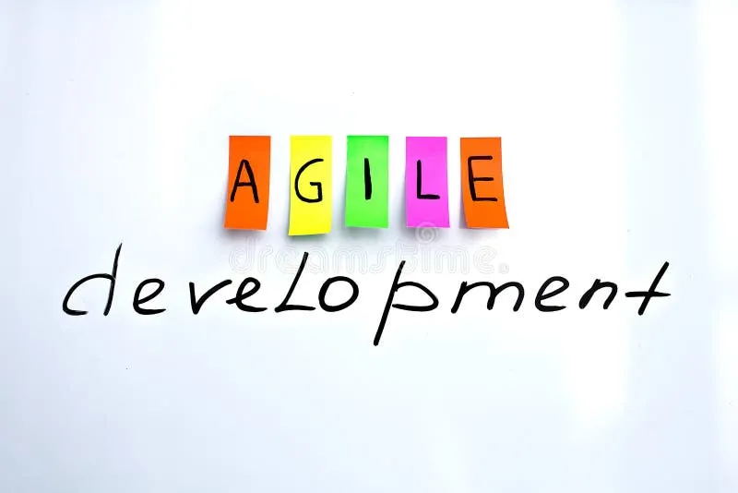
Software Life Cycle
SCRUM
Sprint
Sprint Review
Sprint Retrospective
KanBan Board
XP
Design semplice
Programmazione in coppia
Refactoring

Slide 7
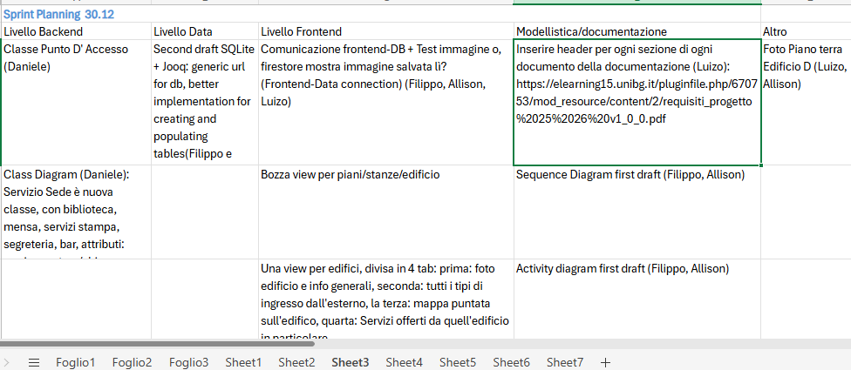
Software Life Cycle - S. Planning

Slide 8
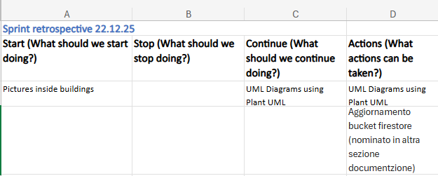
Software Life Cycle - S. Retro

Slide 9
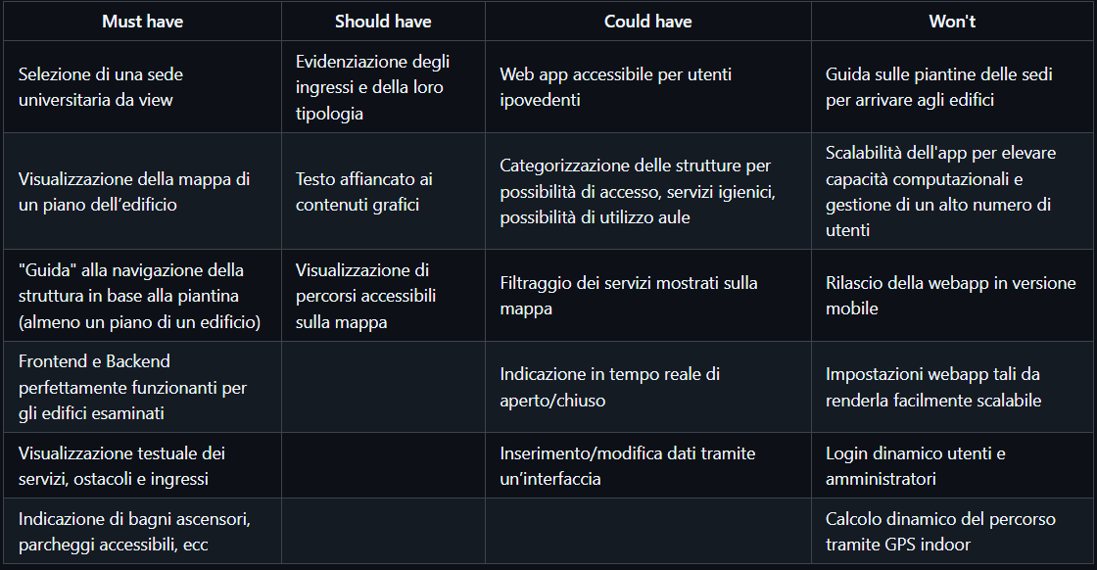
Requisiti della Web App
Il progetto nasce a seguito delle indicazioni fornite durante il colloquio con il docente.
Utilizzo del Moscow per definire la priorità dei requisiti.
I requisiti sono indicati all’interno del documento ‘3. REQUISITI’

Slide 10
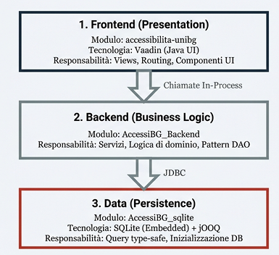
Architettura del Sistema

Slide 11
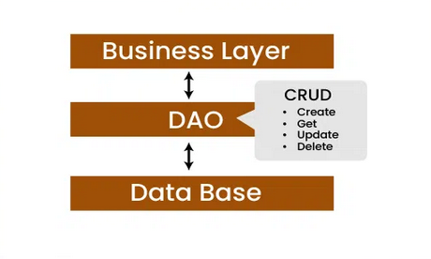
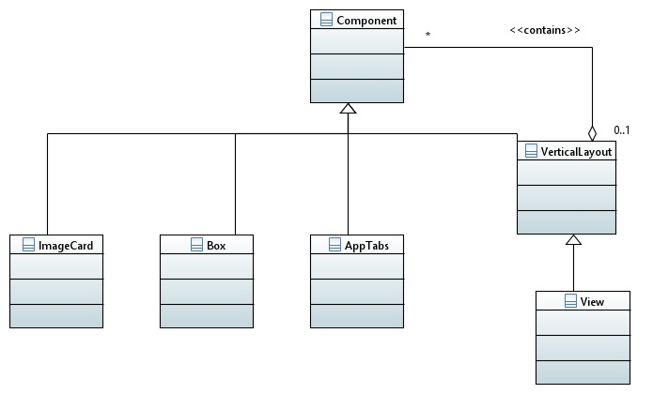
Design Patterns
Metriche di qualità:
- Complessità ciclomatica;
- Instabilità;
- Metriche orientate agli oggetti.
Composite (General Hierarchy Pattern)
DAO Pattern

Slide 12
Modellazione
Abbiamo realizzato i seguenti diagrammi UML:
Use Case Diagram;
Class Diagram + Package Diagram;
State Machine Diagram;
Activity Diagram;
Sequence Diagram;
Communication Diagram;
Component Diagram.

Slide 13
Implementazione del Progetto Web
Il progetto Maven è stato implementato interamente in Java, questo grazie a Vaadin che permette di evitare di scrivere con Javascript e HTML.
Abbiamo implementato:
La struttura della webapp (Viste per sede, edificio, ecc);
Mappa interattiva con i percorsi;
Indicazione dell’accessibilità degli ingressi e parcheggi;
Invece non abbiamo implementato le seguenti cose:
Popolamento completo del database;
Modifica dati tramite un’interfaccia;
Un sistema di filtraggio;
Navigazione in tempo reale all’interno di un edificio.

Slide 14

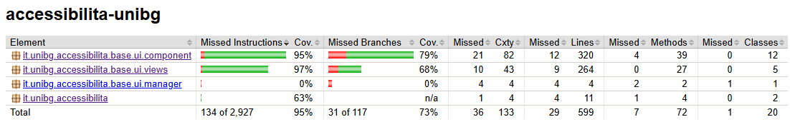

Testing
Copertura
Testing completamente automatico
Frontend
Database
Backend
Frontend

Slide 15
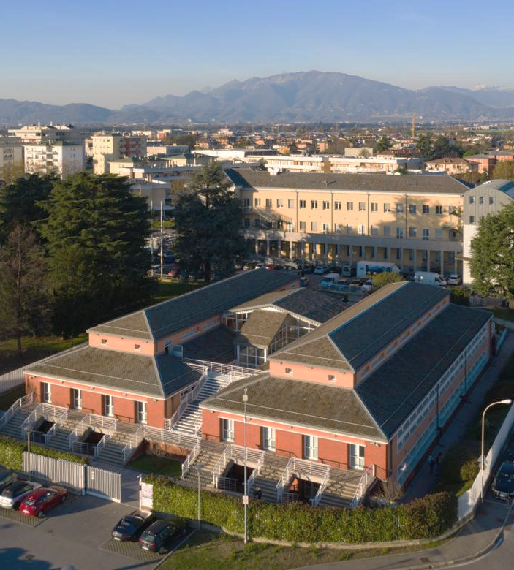
DEMO DELLA WEB APP

